Slide 1
PORTAFOLIO DE TÍTULO
Analista Programador Computacional

Slide 2
Fundamentación de Portafolio de Título
Proceso que permite, junto a los demás requisitos de la malla curricular, obtener el título de Analista Programador Computacional.
Busca integrar el logro de las Competencias Profesionales Claves.
Implica un proceso de reflexionar sobre el proceso formativo.
Su principal objetivo es fortalecer el desarrollo de la identidad profesional del estudiante mediante el análisis de sus capacidades e intereses.

Slide 3
Maleta didáctica
Metodología
Instructivo
Casos
Instrumentos de Evaluación
!3
47

Slide 4
Portafolio de Título
Diagnóstico
Plan de Mejora
Desarrollo de Proyecto
Notes:
Para lograr fortalecer el desarrollo de la identidad profesional del estudiante se debe analizar sus capacidades e intereses y motivarlo a mejorar.
Por tanto, comenzamos con un diagnostico, que nos permitirá conocer a los estudiantes.
Luego plantear un plan de mejora en donde pueda trabajar sus debilidades para convertirlas en fortalezas.
El proyecto es la herramienta que nos permitirá el desarrollo de dicho plan, ya que en el se debe implementar todo los aprendizajes adquiridos durante los semestres anteriores.
Es por esto que el rol del docente es similar a un Jefe de Proyecto, donde el foco no es sólo el producto, sino el desarrollo personal de cada estudiante.

Slide 5
Términos clave
Proyecto
Plan de mejora
Evaluaciones Formativas
Artefactos
Evaluaciones Sumativas
Productos
Notes:
Proyecto:
Hace referencia al desarrollo del caso grupalmente.
Plan de mejora: Hace referencia al proceso de construcción de artefactos individualmente para evidenciar el perfeccionamiento en sus debilidades detectadas en las asignaturas clave.
Evaluaciones Formativas: Son evaluaciones sin calificación, ocurren durante el proceso de desarrollo y pretenden proporcionarle a los estudiantes un punto de comparación de lo esperado versus lo hecho.
Evaluaciones Sumativas:
Son evaluaciones con calificación, ocurren al finalizar una etapa o producto y pretenden medir el cumplimiento y calidad de lo presentado por el estudiante o equipo.
Artefactos: Son productos que forman parte del proyecto final, los cuales serán realizados por el estudiante durante las iteraciones ya sea para el plan de mejora o proyecto.

Slide 6
Competencias clave
MDD2201
PBD3301
DEJ4501
Construir programas y rutinas de alta complejidad que dan solución a requerimientos de la organización y acordes a tecnologías de mercado.
DEN4501
Construir modelo de datos acorde a requerimientos de la organización.
Construir programas y rutinas de alta complejidad que dan solución a requerimientos de la organización y acordes a tecnologías de mercado.
Programar consultas para obtener información de una base de datos de acuerdo a los requerimientos de la organización.

Slide 7
Fuentes que alimentan el Portafolio de Título
Evidencias internas
Resultado de los exámenes transversales en asignaturas Claves.
Evidencias externas
No se considerarán evidencias externas mínimas.
Evidencias de reflexión
Cuestionarios de Reflexión, para autoevaluar el logro de sus Competencias claves.
Evidencias complementarias
Certificaciones de la Industria.
Proyecto realizado en el CITT.
Práctica Profesional.

Slide 8
Orientaciones Metodológicas
5 Módulos Semanales
Proceso Evaluativo Constante
Metodología de Proyecto

Slide 9
Metodología de casos
Entre cada iteración, el estudiante desarrolla las actividades que forman parte del Proyecto grupal a desarrollar.
Además, elabora el Plan de Mejora (trabajo individual), el cuales debe dar cuenta del progreso en cuanto a la competencia débil detectada.
El docente califica cada iteración, sugiriendo correcciones y retroalimentando antes de la entrega final del caso.

Slide 10
Metodología de proyecto
Desarrollo
de Proyectos
Equipos de 2 a 3 integrantes Máximo
Desarrollan un Proyecto basado en un caso durante 3 iteraciones. Serán evaluados por nivel de avance y calidad del proceso realizado.
Asignación de roles para el plan de mejora
Designado por el docente, según fortalezas y debilidades
A cada integrante se le asignará una responsabilidad para la gestión y el desarrollo de los artefactos del proyecto
Presenta un informe con todos los aspectos técnicos abordados en el desarrollo del caso.
El informe entregado será considerado como una evidencia dentro de su plan de mejora individual.

Slide 11
Casos
Son entregados por el docente
Permiten el desarrollo del proyecto
Contamos con 10 casos

Slide 12
Metodología de proyecto
Artefacto
Artefacto
Artefacto
Artefacto
Artefacto
Artefacto
PRODUCTO (S)
Artefacto 1
Artefacto 2
Artefacto 3
Plan de mejora individual (3 por proyecto)
Iteración 1
Iteración 2
Iteración 3
Proyecto

Slide 13
Roles y Deberes
Estudiante
Informarse sobre el proceso de Portafolio de Título.
Desarrollar las evidencias internas (notas ET asignaturas clave).
Autoevaluar su nivel en el logro de las competencias.
Recopilar y entregar evidencia complementaria.
Desarrollar autoevaluación actitudinal diagnóstica.
Desarrollar plan de mejora individual.
Desarrollar y entregar proyecto grupal.

Slide 14
Roles y Deberes
Docente
La labor del docente no se centra en enseñar contenidos, sino que es similar al de un jefe de proyecto. Para esto, se debe:
Analizar la evidencia presentada por el estudiante para definir el plan de mejora.
Retroalimentar de forma permanente en cada etapa del proceso.
Revisar el cumplimiento del plan de mejora individual.
Evaluar y calificar el desarrollo del proyecto grupal.
Entregar información a la coordinación de la asignatura.
Estudiante
Notes:
La labor del docente no se centra en enseñar contenidos, sino que es similar al de un jefe de proyecto, quien supervisa el desarrollo de un proyecto informático, pero sin perder el foco principal que el estudiante, por lo que debe guiar a cada alumno a fortalecer debilidades, estimular la capacidad de aprender, motivar el trabajo en equipo. Para esto, se debe:
Analizar la evidencia presentada por el estudiante para definir el plan de mejora.
Retroalimentar de forma permanente en cada etapa del proceso.
Revisar el cumplimiento del plan de mejora individual.
Evaluar y calificar el desarrollo del proyecto grupal.

Slide 15
Roles y Deberes
Director de carrera
Conocer el proceso de Portafolio de Título.
Entregar información relevante a cada docente acerca del proceso.
Supervisar el cumplimiento de los roles de los docentes y alumnos.

Slide 16
Roles y Deberes
Coordinador de Portafolio
Es el nexo entre la escuela y las sedes.
Reunirse con cada equipo en sede una vez al semestre (docentes y Director de carrera).
Monitorear constantemente el desarrollo de la asignatura, tanto en los aspectos disciplinares como metodológicos.
Monitorear el registro de evidencias.

Slide 17
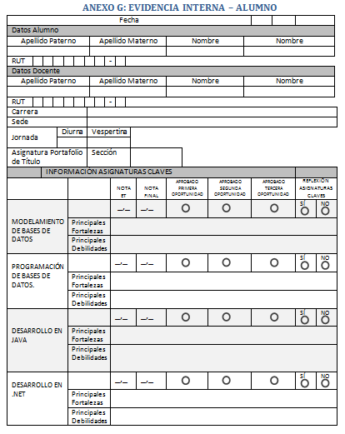
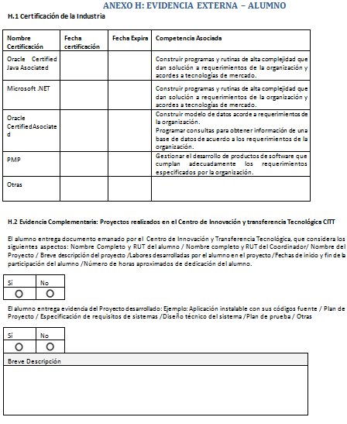
¿Cómo hacer el Diagnóstico?
Herramientas:
Anexos:
G→ Evidencia interna: asignaturas clave.
H→ Evidencia externa (certificados de la industria y
evidencia complementaria).
Rúbrica actitudinal diagnóstica.
Entrevista personal
No se aplica una Evaluación Formal.
Es sólo para Reconocer las Competencias, Fortalezas y Debilidades de Cada Alumno, constituir Grupos y Planes de Mejora.
Notes:
Recolectar evidencias. Es labor del estudiante entregar estas evidencias. No son pruebas, no llevan calificación, por lo que se debe solicitar honestidad al responder, en especial la rubrica actitudinal, dado que no hay evidencia de esta.
Luego de completar anexos, de sebe hacer una entrevista personal en donde, junto con el alumno, se analicen las evidencias entregadas, detectando fortalezas y debilidades tanto en las asignaturas claves como en las actitudes de cada estudiante.

Slide 18
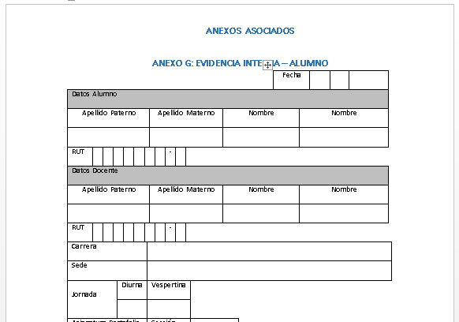
¿Cómo hacer el Diagnóstico?
Herramientas:
Anexos:
G→ Evidencia interna: asignaturas clave.
Notes:
Recolectar evidencias. Es labor del estudiante entregar estas evidencias. No son pruebas, no llevan calificación, por lo que se debe solicitar honestidad al responder, en especial la rubrica actitudinal, dado que no hay evidencia de esta.
Luego de completar anexos, de sebe hacer una entrevista personal en donde, junto con el alumno, se analicen las evidencias entregadas, detectando fortalezas y debilidades tanto en las asignaturas claves como en las actitudes de cada estudiante.

Slide 19
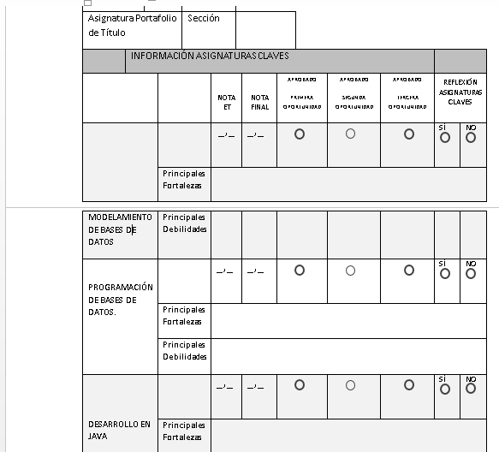
¿Cómo hacer el Diagnóstico?
Herramientas:
Anexos:
G→ Evidencia interna: asignaturas clave.
Notes:
Recolectar evidencias. Es labor del estudiante entregar estas evidencias. No son pruebas, no llevan calificación, por lo que se debe solicitar honestidad al responder, en especial la rubrica actitudinal, dado que no hay evidencia de esta.
Luego de completar anexos, de sebe hacer una entrevista personal en donde, junto con el alumno, se analicen las evidencias entregadas, detectando fortalezas y debilidades tanto en las asignaturas claves como en las actitudes de cada estudiante.

Slide 20
Plan de mejora
.
Revisiones y Anexo I→ Plan de mejora y análisis actitudinal.
Formación de Equipos Retroalimentación.
Fortalezas
Debilidades
Notes:
El anexo I es el resultado del diagnostico, se debe registrar las observaciones de cada estudiante y proponer un plan de mejora que permita fortalecer las debilidades, es decir, el estudiante debe trabajar en aquello que “no sabe”.
Las fortalezas del estudiante debe ser un aporte al trabajo en equipo.
La formación de equipos debe ser heterogénea, es por esto que los equipos los forma el docente. Se debe intentar reunir estudiantes con diferentes debilidades, para que asuman distintos roles dentro del equipo.
El artefacto será el trabajo que debe realizar el estudiante en su plan de mejora. Por ejemplo: el estudiante que no sabe modelamiento de BDD debe hacer el modelo E-R; el que no comprendió calidad de SW, debe hacer el plan de pruebas, etc.
El plan de mejora debe ser revisado y validado durante todo el semestre, especialmente después de cada iteración, de ser necesario, se debe actualizar el plan.
Periódicamente se debe retroalimentar a los estudiantes, tanto individualmente como grupalmente.

Slide 21
Registro de evidencias
Las evidencias obtenidas en el desarrollo del proyecto deben ser respaldadas de manera incremental, por cada docente.
El coordinador creará un espacio (carpeta) en el drive de la escuela.
Además, se deberán respaldar los documentos en la Plataforma de Portafolio de Título proporcionada por Duoc (deben utilizar Google Chrome).
Al final del proceso, cada docente debe entregar a su director de carrera un CD con todos los respaldos de sus secciones.

Slide 22
Evaluaciones
Acciones | Ponderaciones
ITERACIÓN 1 (25%) | (1) 45% + (2) 40% + (3) 15%= Nota 1 (1)Rúbrica Sumativa del Producto Iteración 1 (2)Rúbrica Sumativa artefacto iteración 1 Plan de mejora (3)Rúbrica Sumativa Actitudinal Proceso de Iteración 1
ITERACIÓN 2 (35%) | (1) 45% + (2) 40% + (3) 15%= Nota 2 (1)Rúbrica Sumativa del Producto Iteración 2 (2)Rúbrica Sumativa artefacto iteración 2 Plan de mejora (3)Rúbrica Sumativa Actitudinal Proceso de Iteración 2
ITERACIÓN 3 (40%) | (1) 45% + (2) 40% + (3) 15%= Nota 3 (1)Rúbrica Sumativa del Producto Iteración 3 (2)Rúbrica Sumativa artefacto iteración 3 Plan de mejora (3)Rúbrica Sumativa Actitudinal Proceso de Iteración 3

Slide 23
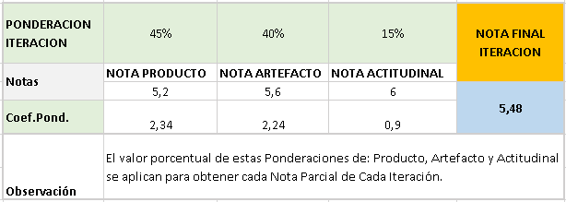
Cálculo de notas Parciales
Rúbrica Sumativa Producto (45%)
Rúbrica Sumativa Artefacto
(40%)
Ponderación Nota Parcial
100%
Rúbrica Actitudinal (15%)

Slide 24
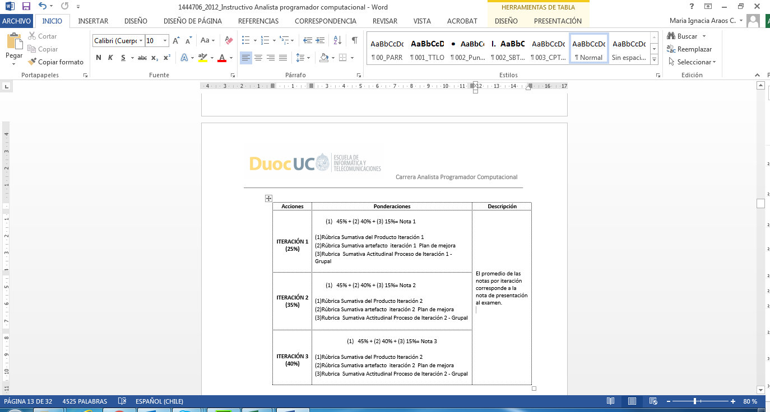
Cálculo de nota Final
NOTA FINAL PORTAFOLIO DE TÍTULO
Iteración 3

Slide 25
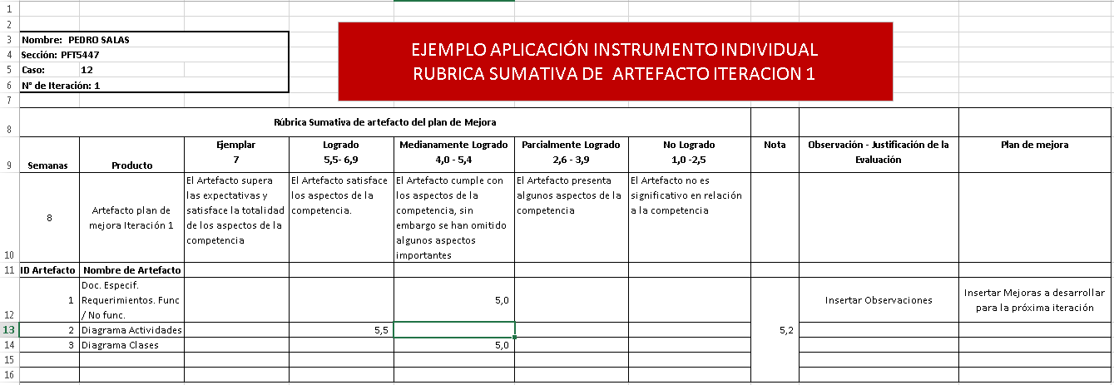
Ejemplo Evaluación Sumativa Artefacto
Ejemplo Rúbrica Sumativa de Artefacto del Proyecto IT1 Alumno 1 del Equipo

Slide 26
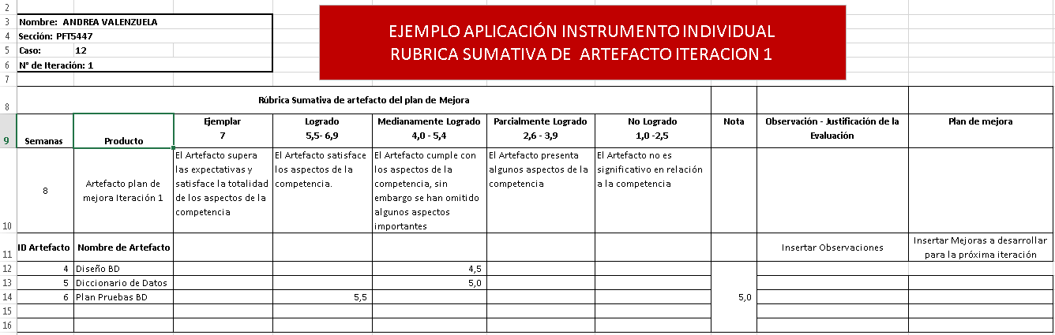
Ejemplo Evaluación Sumativa Artefacto
Ejemplo Rúbrica Sumativa de Artefacto del Proyecto IT1 Alumno 2 del Equipo

Slide 27
Ejemplo Evaluación Sumativa Producto
Ejemplo Rúbrica Sumativa del Producto del Proyecto IT1
Rúbrica de Productos del Proyecto Aplicada en la semana 8
ASPECTOS A EVALUAR | TL | ML | PL | NL | Ptos | Observaciones - Plan de Mejora
 | 4 | 3 | 2 | 1
1.- Modelamiento Construye el modelos del Dominio de los casos de uso. | Construye modelos de dominio que representa la totalidad de las entidades del negocio, procesos e interrelaciones presentes en los casos de uso | Construye modelos de dominio que representa menos de la totalidad pero más del 50% de las entidades del negocio, procesos e interrelaciones presentes en los casos de uso | Construye modelos de dominio que representa entre el 50% y el 25% de las entidades del negocio, procesos e interrelaciones presentes en los casos de uso | Construye modelos de dominio que representa menos del 25% de las entidades del negocio, procesos e interrelaciones presentes en los casos de uso
2.- Normalización Normaliza el modelo de datos | Construye un modelo relacional totalmente normalizado a partir de un modelo entidad relación que satisface los requerimeintos de información propuestos en los casos de uso. | Construye un modelo relacional normalizado en menos de la totalidad pero más del 50%, a partir de un modelo entidad relación que satisface los requerimeintos de información propuestos en los casos de uso. | Construye un modelo relacional normalizado entre el 50% y el 25%, a partir de un modelo entidad relación que satisface los requerimeintos de información propuestos en los casos de uso. | Construye un modelo relacional normalizado en menos del 25%, a partir de un modelo entidad relación que satisface los requerimeintos de información propuestos en los casos de uso.
Esta Evaluación es Grupal por la Muestra y Presentación de los Avances del o los Producto del Proyecto. Por ejemplo en la Iteración 1 La Revisión Grupal se enfoca en el Desarrollo de la Base de Datos como se ve en el ejemplo. En las próximas iteraciones cada Grupo será evaluado en sus Productos Funcionales determinados en cada Caso.

